Slide 1
مهارت اقتصادی

Slide 2
تعریف مهارت اقتصادی
1. داشتن فهم صحیح از دنیا و نیازهای مادّی و مهارت
«تحصیل» و «مصرف»
مشروع و معقول دنیا.

Slide 3
2. مهارت تامین نیازهای مادی و مدیریت امور اقتصادی زندگی

Slide 4
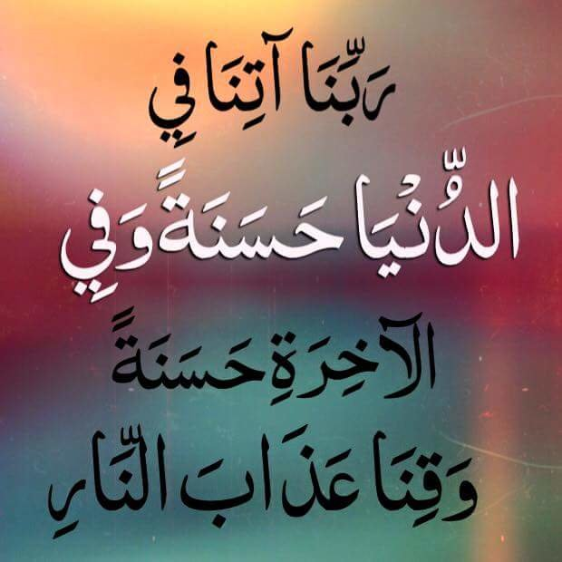
نبودن منافات میان دین و زندگی

Slide 5
امور لازم برای کسب مهارت اقتصادی
هنر آموزی
اسراف نکردن
کار و وجدان کاری
حرفه آموزی
سخاوت
تکاثر نداشتن
انفاق مستحب
انفاق واجب

Slide 6
قَالَ رَسُولُ الله (ص):
‏ نِعْمَ‏ الْمَالُ‏ الصَّالِحُ‏ لِلرَّجُلِ الصَّالِح
مجموعة ورام، ج‏1، ص 158‏

Slide 7
فوائد کار
1. عبادت و قرب الی الله
قَالَ رَسُولُ اللَّهِ (ص):
‏ الْعِبَــــادَةُ سَبْـــعُونَ جُـــزْءاً
أَفْضَلُهَا طَلَبُ‏ الْحَلَالِ.
الكافي (ط - الإسلامية)، ج‏5، ص: 78

Slide 8
2. تقویت عقل
عَنْ أَبِي عَبْدِ اللَّهِ ع قَالَ:
تَرْكُ‏ التِّجَارَةِ يَنْقُصُ‏ الْعَقْلَ.
الكافي (ط - الإسلامية)، ج‏5، ص: 148

Slide 9
3. بی نیازی
4. آرامش روانی
5. عزّت و استقلال شخصیت

Slide 10
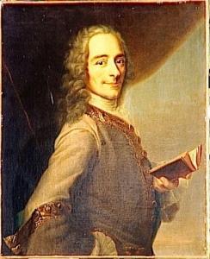
ولتر: کار و فعالیت اقتصادی انسان را از سه بلای عظیم دور می کند:
احتیاج
فسق
افسردگی

Slide 11
عَنْ أَسْبَاطِ بْنِ سَالِمٍ قَالَ: دَخَلْتُ عَلَى أَبِي عَبْدِ اللَّهِ (ع) فَسَأَلَنَا عَنْ عُمَرَ بْنِ مُسْلِمٍ مَا فَعَلَ؟
فَقُلْتُ‏ صَالِحٌ‏ وَ لَكِنَّهُ قَدْ تَرَكَ التِّجَارَةَ؛
فَقَالَ أَبُو عَبْدِ اللَّهِ ( ع): عَمَلُ الشَّيْطَانِ ثَلَاثاً أَ مَا عَلِمَ أَنَّ رَسُولَ اللَّهِ (ص) اشْتَرَى عِيراً أَتَتْ مِنَ الشَّامِ فَاسْتَفْضَلَ فِيهَا مَا قَضَى دَيْنَهُ وَ قَسَمَ فِي قَرَابَتِهِ يَقُولُ اللَّهُ عَزَّ وَ جَلَّ:
« رِجالٌ لا تُلْهِيهِمْ تِجارَةٌ وَ لا بَيْعٌ عَنْ ذِكْرِ اللَّه»
الكافي (ط - الإسلامية)، ج‏5، ص: 75
‏

Slide 12
هیچ گاه نباید
معنویت گرایی موجب تنبلی
و ترک کار شود.

Slide 13
قَالَ رَسُولُ اللَّهِ (ص): يَقُولُ ابْنُ آدَمَ مَالِي مَالِي
وَ هَلْ لَكَ مِنْ مَالِكَ إِلَّا:
مَا أَكَلْتَ فَأَفْنَيْتَ
أَوْ لَبِسْتَ فَأَبْلَيْتَ
أَوْ تَصَدَّقْتَ فَأَمْضَيْتَ
وَ مَا عَدَا ذَلِكَ فَهُوَ مَالُ‏ الْوَارِثِ‏.
بحار الأنوار (ط - بيروت)، ج‏70، ص: 138

Slide 14
تذکرات اقتصادی خانواده
1. هیچ گاه نقش کلیدی زن در مدیریت اقتصادی و صحیح هزینه های خانوار را فراموش نکنید.

Slide 15
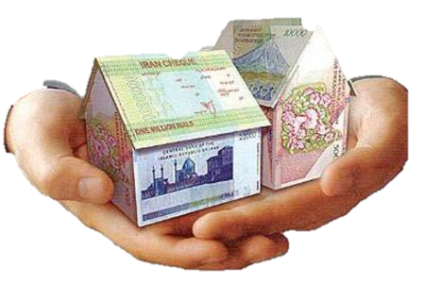
2. کار در خانه یکی از مهمترین و بهترین راهکارهای کمک به اقتصاد خانواده است.

Slide 16
3. به استقلال اقتصادی فرزندان با هدایت شغلی و حرفه آموزی به آنان بسیار اهمیت بدهید.

Slide 17
4. مدیریت بحران اقتصادی و تحمل فقر از ارکان مهم مهارت اقتصادی است.

Slide 18
5. در هنگام بهره مندی از ثروت باید از خود ظرفیت نشان داد.

